Slide 1
Bullet3 Tutorial - 2
강영민

Slide 2
Rigid Body
btCollisionShape* shape = new btStaticPlaneShape(btVector3(0, 1, 0), 1);
btDefaultMotionState* motionState = new btDefaultMotionState(btTransform(btQuaternion(0,0,0,1), btVector3(0,-1,0)));
btRigidBody::btRigidBodyConstructionInfo rigidBodyCI(
0, // mass
motionState, // initial position
shape, // collision shape of body
btVector3(0,0,0) // local inertia
);
btRigidBody *rigidBody = new btRigidBody(rigidBodyCI);
dynamicsWorld->addRigidBody(rigidBody);
Class 이름
btRigidBody
Creation
Collision shape이 필요
btRigidBodyConstructionInfo도 필요
Rigid Body 클래스의 중요한 메소드
getMotion()
setLinearVelocity(btVector3)
setAngularVelocity(btVector3)
setRestitution(btScalar)
setLinearFactor(btVector3)
setAngularFactor(btVector3)
setDamping(btScalar, btScalar)

Slide 3
Collision Shape
메시처럼 다양한 종류의 객체와 충돌하는 동작을 가짐
충돌 외형은 world position을 가지지 않음
충돌 객체나 강체에 적용됨
충돌 객체나 강체의 중심 위치와 방향(orientation)에 의해 실제 위치와 방향이 결정됨
종류
Primitives
btSphereShape, btBoxShape, btCylinderShape, btCapsuleShape, btConeShape, btMultiSphereShape
Meshes
btConvexHullShape, btConexTriangleMeshShape, btBvhTraiangleMeshShape, btHeightfieldTerrainShape, btStaticPlaneShape
Compound
btCompoundShape

Slide 4
Motion State
편리한 콜백 기능
객체가 움직였을 때 그래픽을 갱신할 수 있게 해 줌
운동중인 객체의 상태를 저장하고 있음
디폴트 모션 스테이트
btDefaultMotionState
강체를 생성할 때에 모션 스테이트를 지정하고 생성해야 함
btDefaultMotionState* ms = new btDefaultMotionState(btTransform(btQuaternion(0,0,0,1), btVector3(0,10,0)));

Slide 5
Stepping
btDynamicsWorld
stepSimulation
Parameter
상태 갱신을 위한 시간 간격 (이전 프레임에서 현재 프레임까지의 시간)
한 번의 프레임 계산에 Bullet이 수행할 수 있는 시뮬레이션 최대 회수
시뮬레이션 계산에 사용하는 고정 크기의 간격
btDynamicsWorld::stepSimulation(
btScalar timeStep,
int maxSubSteps=1,
btScalar fixedTimeStep=btScalar(1.)/btScalar(60.)
);

Slide 6
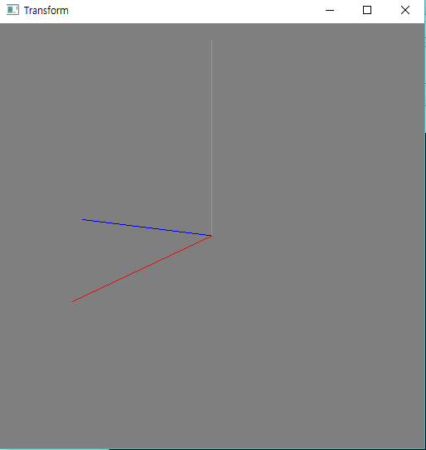
OpenGL 환경에서 테스트
프로젝트 생성
Win32 Console Project 생성
OpenGL 활용에 필요한 라이브러리 링크 설정
OpenGLMain.cpp 생성
간단한 그리기 실행

Slide 7
BulletWorld Header
#ifndef BULLETWORLD_HH_
#define BULLETWORLD_HH_
…
#include "../../src/btBulletDynamicsCommon.h"
class CBulletWorld {
btBroadphaseInterface* broadphase;
btDefaultCollisionConfiguration* collisionConfiguration;
btCollisionDispatcher* dispatcher;
btSequentialImpulseConstraintSolver* solver;
btCollisionShape* groundShape;
btCollisionShape* ballShape;
btRigidBody* groundRigidBody;
btRigidBody* ballRigidBody;
public:
btDiscreteDynamicsWorld* mWorld;
btDefaultMotionState* groundMotionState;
btDefaultMotionState* ballMotionState;
public:
void initialize();
void draw();
void step(float dt);
void release();
};
#endif

Slide 8
void CBulletWorld::initialize() {
broadphase = new btDbvtBroadphase();
collisionConfiguration = new btDefaultCollisionConfiguration();
dispatcher = new btCollisionDispatcher(collisionConfiguration);
solver = new btSequentialImpulseConstraintSolver;
mWorld = new btDiscreteDynamicsWorld(dispatcher, broadphase, solver, collisionConfiguration);
mWorld->setGravity(btVector3(0, -10, 0));
groundShape = new btStaticPlaneShape(btVector3(0, 1, 0), 1);
ballShape = new btSphereShape(1);
groundMotionState = new btDefaultMotionState(btTransform(btQuaternion(0, 0, 0, 1), btVector3(0, -1, 0)));
btRigidBody::btRigidBodyConstructionInfo
groundRigidBodyCI(0, groundMotionState, groundShape, btVector3(0, 0, 0));
groundRigidBody = new btRigidBody(groundRigidBodyCI);
groundRigidBody->setRestitution(1.0);
mWorld->addRigidBody(groundRigidBody);
ballMotionState =
new btDefaultMotionState(btTransform(btQuaternion(0, 0, 0, 1), btVector3(0, 50, 0)));
btScalar mass = 1;
btVector3 ballInertia(0, 0, 0);
ballShape->calculateLocalInertia(mass, ballInertia);
btRigidBody::btRigidBodyConstructionInfo ballRigidBodyCI(mass, ballMotionState, ballShape, ballInertia);
ballRigidBody = new btRigidBody(ballRigidBodyCI);
ballRigidBody->setRestitution(1.0);
mWorld->addRigidBody(ballRigidBody);
}

Slide 9
void CBulletWorld::step(float dt) {
mWorld->stepSimulation(1/30.0, 10, 1.0/60.0);
}
void CBulletWorld::draw() {
btTransform trans;
ballRigidBody->getMotionState()->getWorldTransform(trans);
glPushMatrix();
btVector3 loc = trans.getOrigin();
glTranslatef(loc[0], loc[1], loc[2]);
glutWireSphere(1.0, 10, 10);
glPopMatrix();
}

Slide 10
void CBulletWorld::release() {
mWorld->removeRigidBody(ballRigidBody);
delete ballRigidBody->getMotionState();
delete ballRigidBody;
mWorld->removeRigidBody(groundRigidBody);
delete groundRigidBody->getMotionState();
delete groundRigidBody;
delete ballShape;
delete groundShape;
delete mWorld;
delete solver;
delete collisionConfiguration;
delete dispatcher;
delete broadphase;
}

Slide 11
